Slide 1
Das Innovationsmanagement deutscher Bibliotheken –
Stellenwert und Entwicklungsstand
Prof. Dr. Ursula Georgy
Fachhochschule Köln
11. InetBib-Tagung
Zürich, April 2010

Slide 2
Inhalt
Einführung
Befragung
  Umfang, Fragestellungen
Zentrale Ergebnisse
  Systematisches Innovationsmanagement
  Innovationskommunikation
  Open Innovation
Fazit

Slide 3
1970 steuerten das produzierende Gewerbe und der Dienst-leistungssektor beide ca. 48% zur Bruttowertschöpfung in Deutschland bei.
2007 lag der Anteil des Dienstleistungssektors bei knapp 70%.
Parallel stieg die Beschäftigtenquote in diesem Zeitraum von rund 45% auf knapp 75%.
Bedeutung Dienstleistungssektor
Statistisches Bundesamt [2009]

Slide 4
„Dienstleistungsqualität ist die Fähigkeit eines Anbieters, die Beschaffenheit einer primär intangiblen und der Kundenbeteiligung bedürfenden Leistung aufgrund von Kunden-erwartungen auf einem bestimmten Anforderungs-profil zu erstellen.
Sie bestimmt sich aus der Summe der Eigen-schaften bzw. Merkmale der Dienstleistung, bestimmten Anforderungen gerecht zu werden.“
Bruhn [2008]
Dienstleistungsqualität

Slide 5
Zentraler Aspekt bei Innovationsprozessen ist,
dass durch systematische, zielgerichtete
Prozesse neue Ideen in neuartige Dienst-
leistungen umgesetzt werden und diese
erfolgreich im Markt platziert werden.
Innovationen können auf Produkte bzw.
Dienstleistungen, Verfahren, Vertrieb und die
Organisation ausgerichtet werden. Sie werden
auch als Prozessinnovationen bezeichnet und
spielen in Bibliotheken eine große Rolle.
Innovationen

Slide 6
Befragung
Befragt wurden die (Abteilungs)-Leiter oder Stell-vertreter von 36 Einrichtungen im Zeitraum 06-09 2009, was zu extrem wenig Antworten der Katego-rien „unbekannt“ oder „keine Angabe“ führte.
Datenbankhersteller / -produzenten,
Informationsdienstleister intern und extern,
Öffentliche Bibliotheken,
Wissenschaftliche Bibliotheken,
Wissenschaftliche Spezialbibliotheken
sowie „Mischformen“.
Befragung: Interviewpartner

Slide 7
Werden Entwicklung und Implementierung innovativer Produkte und Dienstleistungen durch eine systematische Strategie verfolgt?
Ist der Begriff Open Innovation bekannt und besteht die Bereitschaft, (neue) Formen der Kundenintegration in den Innovationsprozess künftig auszuprobieren bzw. zu intensivieren?
Werden Innovationen systematisch durch Kommunikation nach außen begleitet sowie wie
und wann werden Kunden über Innovationen informiert?
Zentrale Fragestellungen

Slide 8
Bedeutung / Priorität von Innovation
Systematisches Innovationsmanagement

Slide 9
Einschätzung des eigenen innovatorischen Potenzials
Systematisches Innovationsmanagement

Slide 10

Innovationsziele
Systematisches Innovationsmanagement

Slide 11
Zielgruppenorientierung von Innovationen
an bestehende Kundensegmente 33
an Mitarbeiter 17
an Nichtkunden 14
an neue Kundensegmente 7
an Kunden des Wettbewerbs 3
Systematisches Innovationsmanagement

Slide 12
Wird systematische Marktforschung betrieben?
Ja 1
Nein 17
Teilweise 18
Systematisches
Innovationsmanagement

Slide 13
Systematische Suche nach Innovationen
Systematisches Innovationsmanagement

Slide 14

Beiträge zur Innovation
Systematisches Innovationsmanagement

Slide 15
Bewertung von Ideen anhand festgelegter Kriterien
Systematisches Innovationsmanagement

Slide 16
Funktionen der Innovationskommunikation
Vermittlungsfunktion,
Bekanntmachungsfunktion,
Dialogfunktion,
Beobachtungsfunktion,
Vermarktungs- und Absatzfunktion,
Begleitfunktion,
Reputations- / Imagefunktion.
Innovationskommunikation
nach Zerfaß, Ernst [2008]

Slide 17
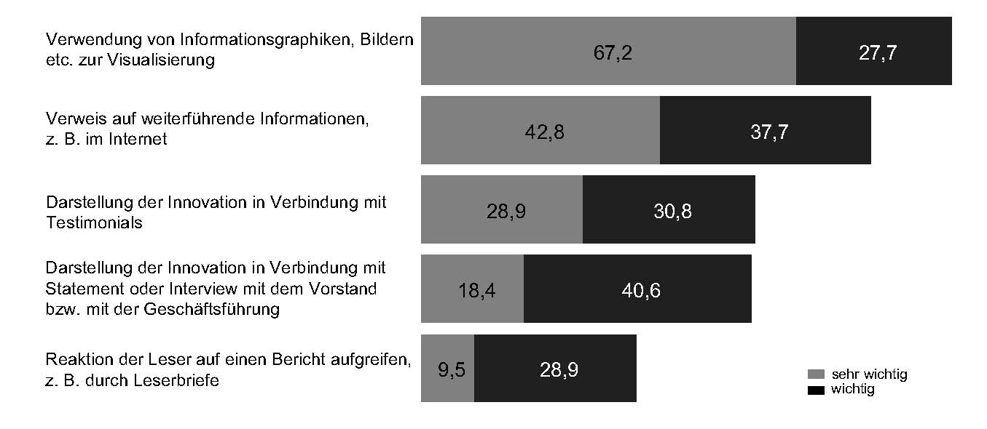
Erfolgsfaktoren der Innovationskommunikation
Innovationskommunikation
Huck [2006]

Slide 18
Unterstützung der Innovationskommunikation
durch PR-Verantwortliche
Innovationskommunikation

Slide 19
Stadien der Kontaktaufnahme
mit dem Kunden
Innovationskommunikation

Slide 20
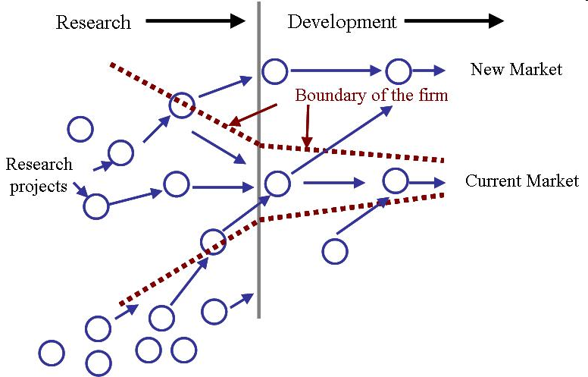
Definition von Open Innovation nach Chesbrough
„Open Innovation ist die Öffnung des Innovationsprozesses von Unternehmen und damit die aktive strategische Nutzung der Außenwelt zur Vergrößerung des eigenen Innovationspotentials.“
Open Innovation
http://www.hokkaido-vc.com/english/open_innovation/open_innovation_en.JPG

Slide 21
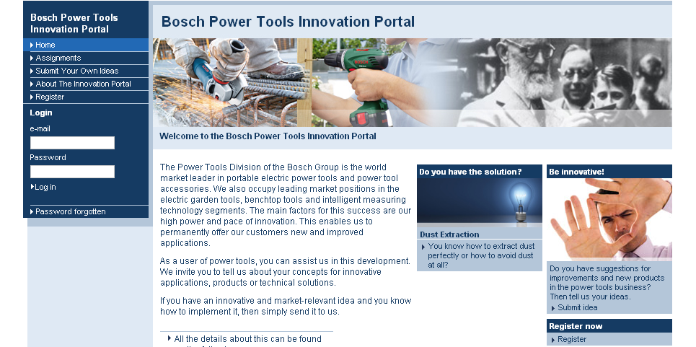
Beispiel Open Innovation
Open Innovation

Slide 22
Bekanntheit des Begriffs Open Innovation
Open Innovation

Slide 23
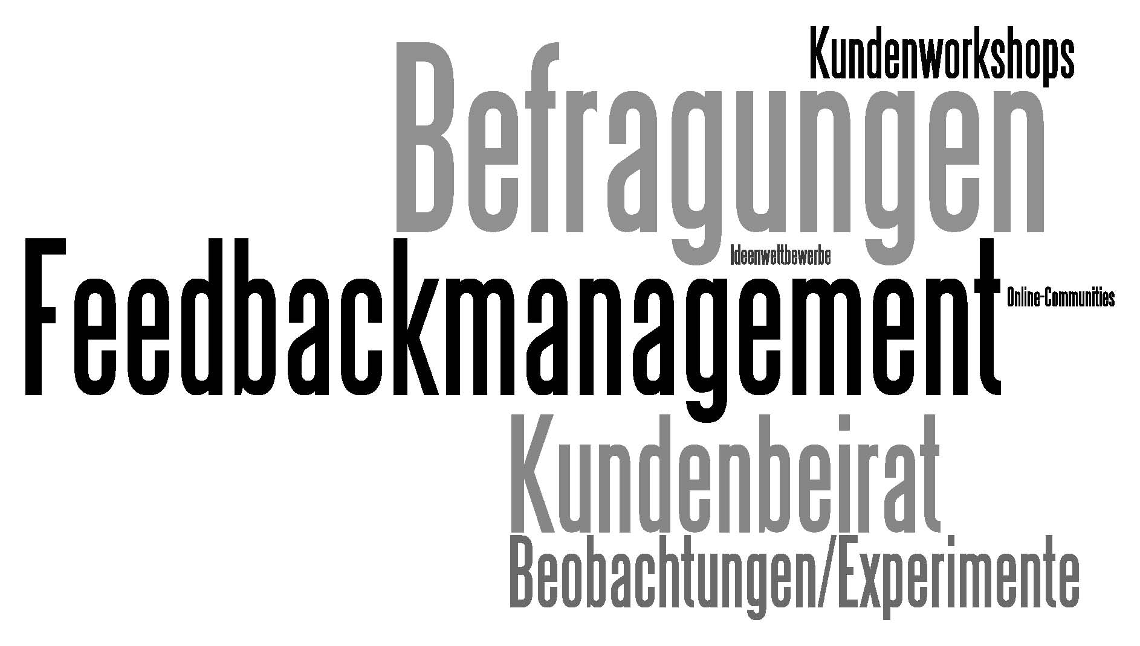
Formen der bisherigen Kundenintegration
Open Innovation

Slide 24

Mögliche künftige Formen der
Kundenintegration
Open Innovation

Slide 25

In welche Stufen des Innovationsprozesses
sollte der Kunde integriert werden?
Open Innovation

Slide 26
Chancen, die sich aus Open Innovation ergeben
Nutzung der Erfahrung und des Wissens von Kunden 29
Verbesserung des Images 19
Erhöhe Marktakzeptanz der neuen Produkte / DL 17
Mehr personalisierte Angebote 16
Frühes Erkennen neuer (Markt-)trends 15
Erhöhte Inanspruchnahme des gesamten DL-Angebotes 14
Höhere Kundenloyalität 12
:
Reduktion der Entwicklungskosten 1
Reduktion der Akquisekosten 1
Reduktion des eigenen personellen Aufwands 0
Open Innovation

Slide 27
Risiken, die sich aus Open Innovation ergeben
Hoher Koordinationsaufwand 19
Nichtwissen (Fachwissen) der externen Innovatoren 13
Innovationen werden von den Innovatoren nur
am eigenen Vorteil orientiert 11
Mangelnde Beteiligung der externen Innovatoren 7
Mangelndes Projekt- und Zeitmanagement der
externen Innovatoren 6
Mangelndes Engagement der externen Innovatoren 2
Verlust von Know-How z. B. an den Wettbewerb 2
Open Innovation

Slide 28
Welche Gruppen würden Sie in Open Innovation einbinden?
Selbst ausgewählte „Lead User“ 28
Kunden mit Fachkenntnissen 17
Zusätzlich auch Nicht-Kunden, aber mit
Branchenkenntnissen 11
Gewinner eines Ideenwettbewerbs 6
Mitglieder anderer Innovation Communities,
auch ohne Branchenkenntnisse 6
Keine Beschränkung 4
Eigene Kunden ohne Beschränkung 3
Open Innovation

Slide 29
Fazit
Die Ergebnisse zeigen, dass die befragten Einrichtungen dem Thema Innovation einen hohen Stellenwert beimessen, dass es bzgl. der Strukturen aber Defizite gibt.
Insbesondere gilt es, ein systematisches Innovations-management die notwendigen Voraussetzungen zu schaffen, die sich u.a. auf Verantwortlichkeiten,
Know-how und Konzepte beziehen.
Daher lautet die Antwort auf die Frage: Sind wir schon in der Dienstleistungsgesellschaft angekommen?
„Statistisch ja, institutionell nein = noch nicht.“ Baethge [2003]
]

Slide 30

Vielen Dank für Ihre
Aufmerksamkeit,
und ich freue mich nun
auf Ihre Fragen!
Ursula Georgy
ursula.georgy(at)fh-koeln.de

